Slide 1
장애인 활동지원 부정수급 방지를 위한
GPS 및 생체인식 출퇴근 확인 시스템
기업사회맞춤형캡스톤디자인2
2024. 10. 07
이공없는 이공계팀
홍원준, 김수빈, 서하은, 이설, 임재현

Slide 2
목차
1. 프로젝트 개요
2. 추진 배경
3. 목표 및 내용
4. 기대효과
5. 추진 일정

Slide 3
1. 프로젝트 개요
-프로젝트 개요(1)
기존 바우처 이용 장애인 활동지원사업의 문제점
카드 소지자의 신원 확인 절차 미흡
한 사람이 여러 바우처 카드를 사용하여 근무 시간 조작 가능
부정 수급 발생으로 장애인 활동 지원사업의 신뢰성 저하
정부 지원금의 효율적 사용 방해
프로젝트 목표
GPS 기반 위치 인증과 생체인식 기술을 결합하여 장애인 활동 지원사와 서비스 대상자의 출퇴근을 효율적이고 정확하게 확인하는 시스템 개발

Slide 4
1. 프로젝트 개요
-프로젝트 개요(2)
해결방안
GPS 기술을 통해 활동 지원사의 실제 근무 장소 확인
생체인식 기술(지문, 얼굴 인식 등)을 통해 근무자의 신원 확인
이중 인증 절차 도입으로 본인 확인 및 위치 확인 동시 인증
기대효과
기존 시스템보다 안전하고 정확한 기록 유지
근무 시간 산정 및 급여 계산 과정에서 발생할 수 있는 오류 최소화
정부 보조금의 정확한 집행 보장

Slide 5
2. 추진 배경
-개발 배경
기존 바우처 카드 시스템의 문제점
근무 시간 기록 시 본인 확인 절차 미흡
여러 개의 바우처 카드를 이용해 부정 수급 가능성 존재
부정수급 사례로 인한 장애인 활동지원사업의 신뢰성 저하
실제 부정 수급 사례
장애인과 활동지원사의 공모로 이루어짐
생체인식 절차 부재로 근무 시간 조작이 쉬움
2021년~2023년 동안 부정 수급 사건으로 장애인 지원 서비스 신뢰 훼손

Slide 6
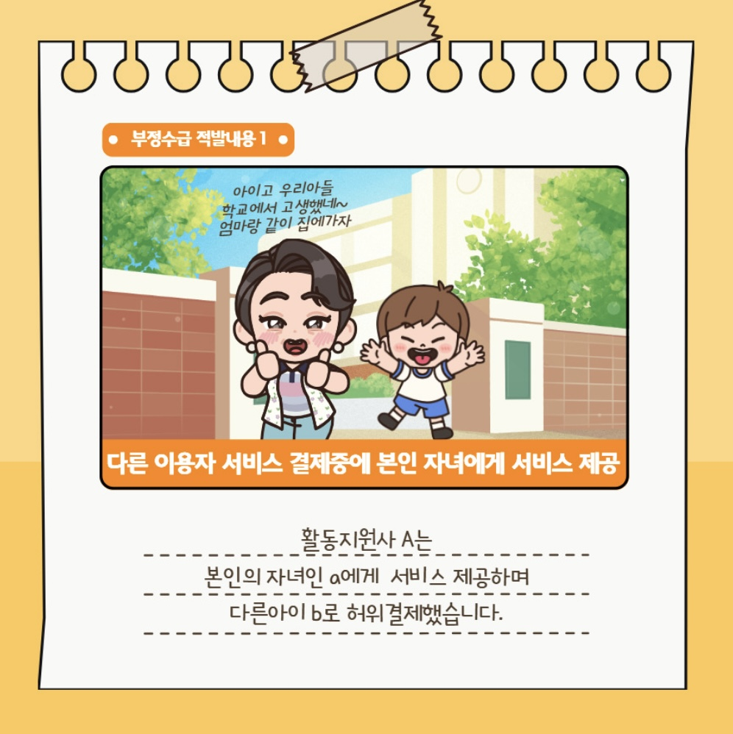
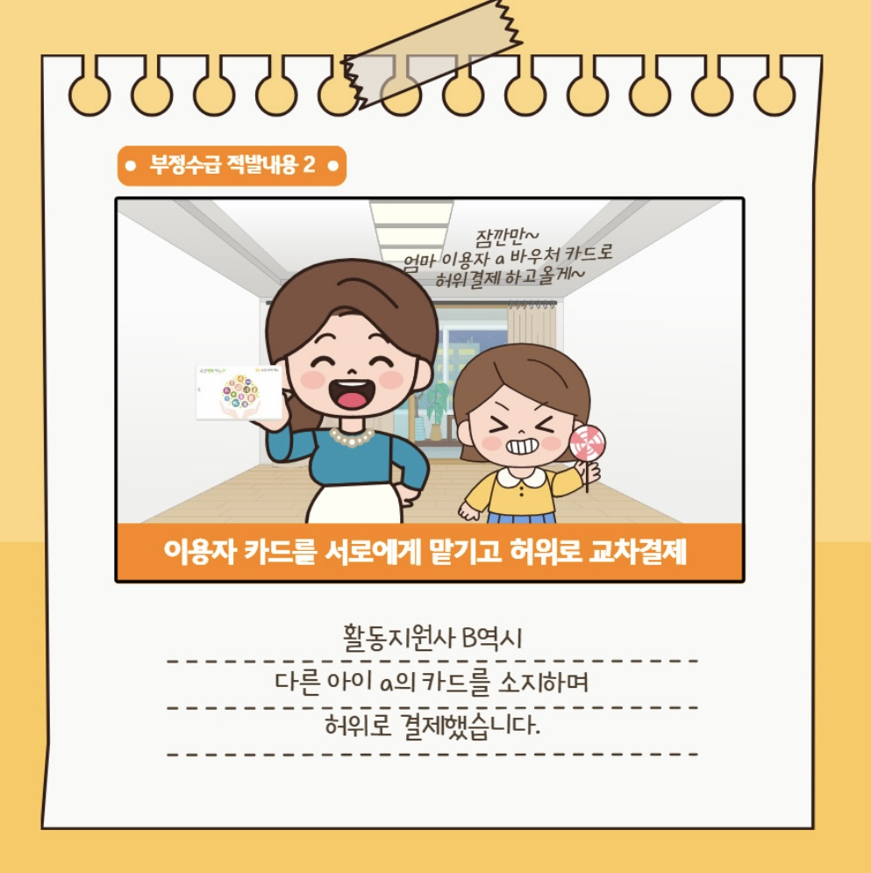
2. 추진 배경
- 실제 부정수급 사례

Slide 7
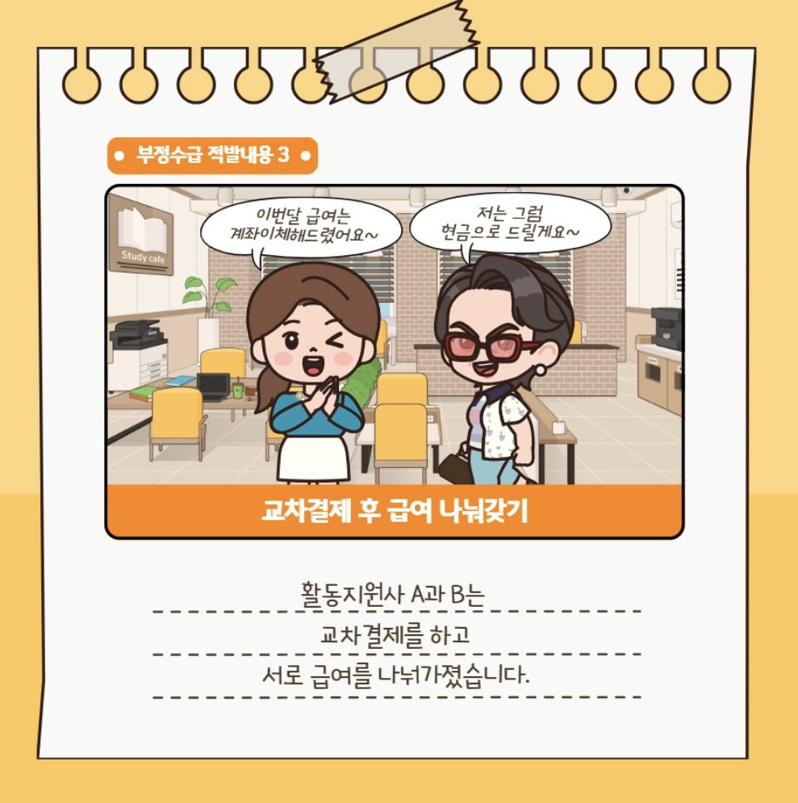
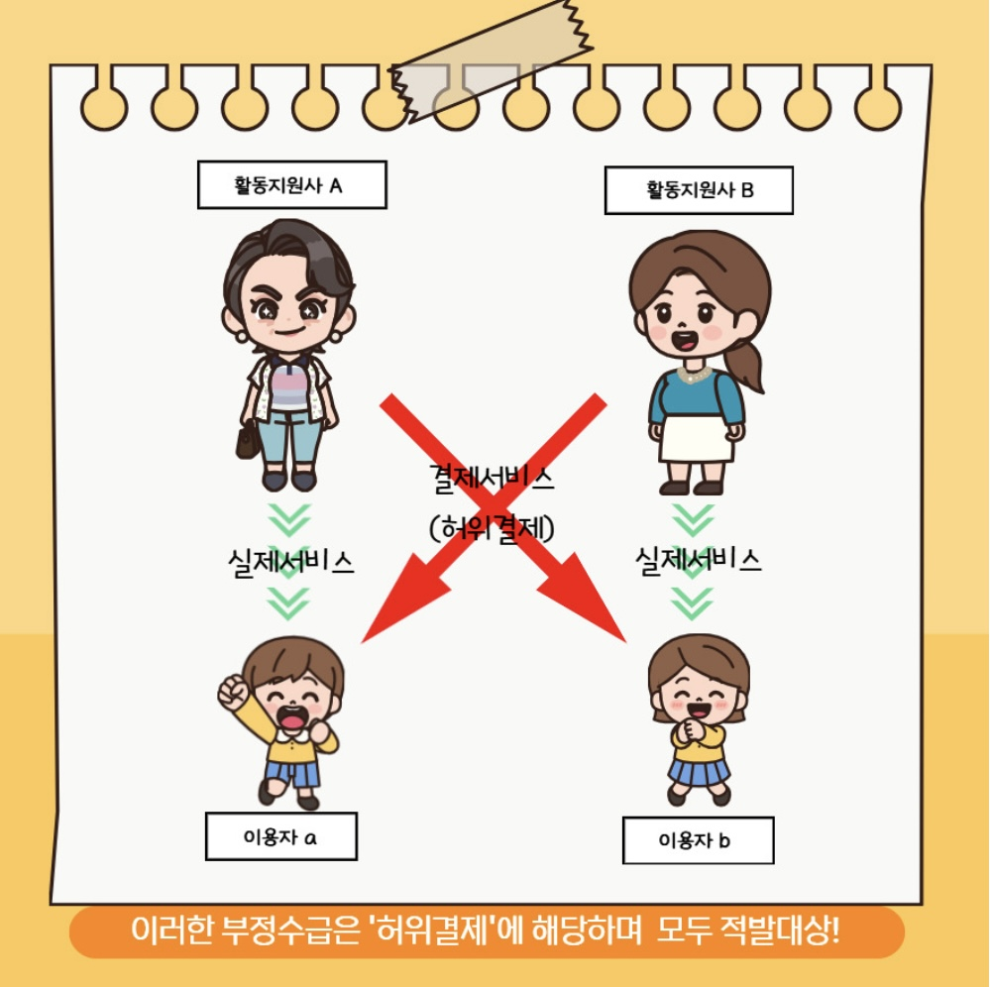
2. 추진 배경
- 실제 부정수급 사례

Slide 8
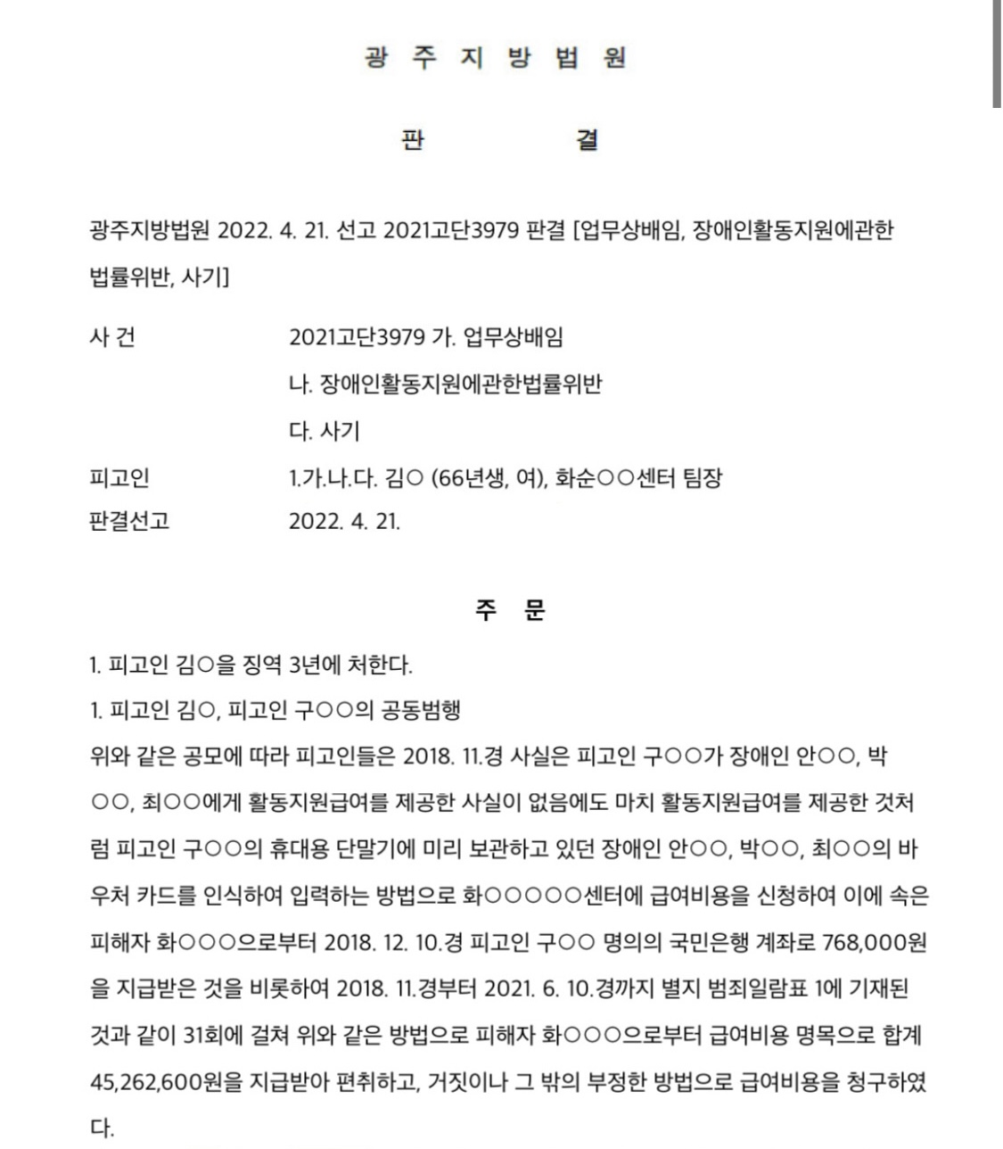
2. 추진 배경
- 실제 부정수급 사례

Slide 9

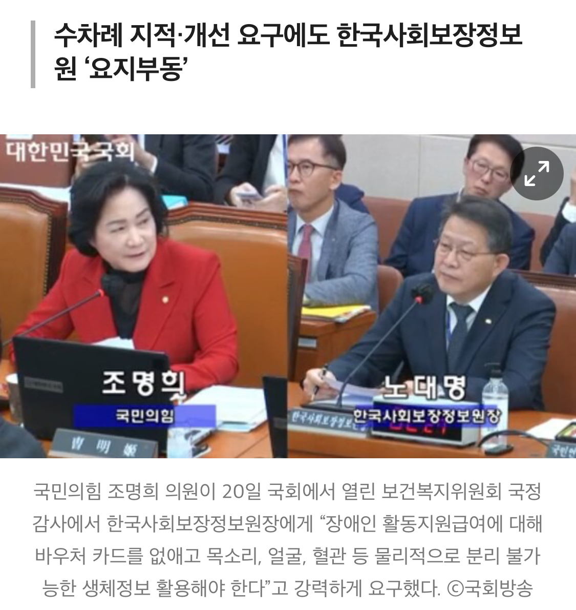
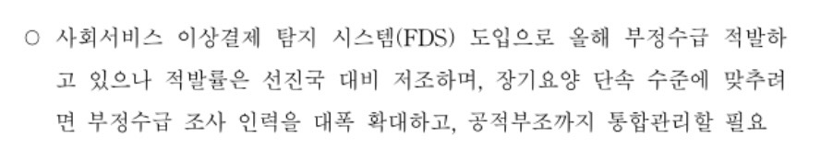
2. 추진 배경
- 실제 부정수급 사례

Slide 10
2. 추진 배경
-개발 필요성
부정 수급 차단
생체인식 기술을 통한 활동지원사의 신원 확인
GPS 기술을 이용해 근무 여부 확인
부정 수급 차단을 통한 복지 제도의 투명성 제고 및 재정 손실 방지
기술 발전에 따른 시스템 도입
기술 도입 비용과 기존 시스템과의 충돌 가능성으로 인해 바우처 카드 시스템 사용 중
본 프로젝트를 통해 현재 상용화된 생체인식 기술을 적용 가능
여러 기술을 이용한 효율적이고 비용 효과적인 시스템 도입 필요

Slide 11
2. 추진 배경
-선행 기술
GPS 기반 출퇴근 관리 애플리케이션
특정 위치에서만 출퇴근 인증 가능
서비스 업종에서 근무 시간 기록하고 급여 산정 시 사용
본인 확인 절차 미흡
QR 코드 인증 시스템
근무자가 특정 장소에 비치된 QR 코드를 스캔하여 출퇴근 기록
QR 코드 공유 및 복제로 인한 부정 사용 가능성 존재
본인 확인 절차 미흡

Slide 12
2. 추진 배경
-기존 유사 시스템 및 참고할 만한 기존연구 결과
타임 스태핑 앱
기존 출퇴근 관리 앱들은 근무자의 출근 및 퇴근 시간을 기록
GPS 기반이나 QR 코드 스캔 방식을 주로 사용
신원 확인 절차 부재, 위치 인증만 가능
기존 바우처 카드 시스템
장애인 활동 지원사업에 도입된 바우처 카드로 근무 시간 기록
카드 소지자의 신원 확인 불가
이로 인한 부정 수급 사례 다수 발생
본인인증 기능이 있는 OTT 기반 모바일 바우처 기법" 논문
NFC 기반 바이오인식 기술과 OTT(One-Time Template) 인증 기법 제안
생체인식과 일회용 템플릿을 통해 바우처 부정 사용 방지
수혜자의 본인 여부 정확한 확인 가능, 바우처 악용 방지

Slide 13
3. 목표 및 내용
-개발 목표
GPS 기반 위치 인증과 생체인식 기술(얼굴 인식, 지문 인식) 결합
장애인 활동 지원사와 서비스 대상자의 출퇴근을 정확하고 효율적으로 기록
부정 수급 문제 해결
기존 바우처 카드 시스템의 문제점 해결
근무 시간 산정의 투명성 확보
최종 결과물
모바일 애플리케이션 형태로 제작
사용자 친화적 인터페이스와 강화된 인증 절차 제공
신뢰성 향상에 중점

Slide 14
3. 목표 및 내용
-개발 내용
최종 결과물의 형태
Android 운영체제에서 사용 가능한 모바일 애플리케이션
최종 결과물의 주요 기능
GPS 기반 위치 인증을 통해 사용자가 지정된 근무 장소에 있는지 여부 검증
얼굴 및 지문 인식을 통해 근무자의 신원을 확인
지정된 근무 반경 이탈 시 알림
근무 상태 설정 및 해제
최종 결과물의 하위 기능
사용자 정보 등록 및 프로필 관리 기능
자신의 출퇴근 기록 조회 서비스

Slide 15
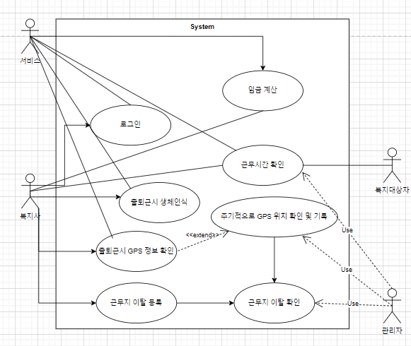
3. 목표 및 내용
-블록 다이어그램(1)
Usecase 다이어그램
주요 Actor
복지사
복지대상자
관리자
서비스
유스케이스
복지사의 출퇴근 인증
복지사의 근무지 이탈 등록
관리자의 근무지 이탈 확인
복지대상자의 복지사 근무시간 확인
서비스의 임금 계산

Slide 16
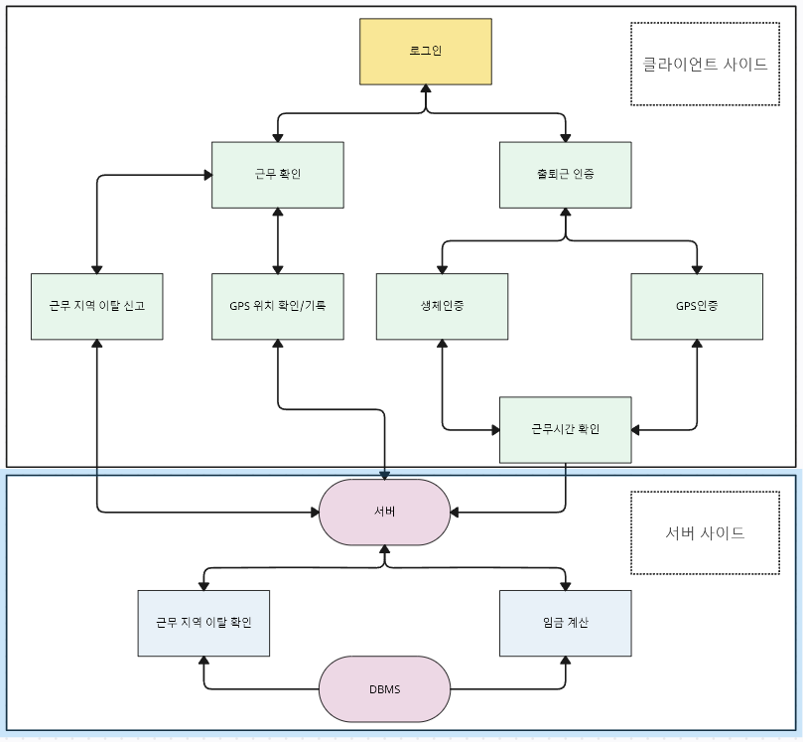
3. 목표 및 내용
-블록 다이어그램(2)
플로우차트(시스템 구성도)
클라이언트 사이드
로그인을 시작해 출퇴근 인증을 진행함
생체인식과 GPS 인증을 통해 근무시간 산정
GPS 기록을 통해 근무 여부 판별 및 기록
근무 지역 이탈 필요시 이탈 신고 가능
서버 사이드
서버에서 클라이언트 사이드에서 온 정보 취합
근무지역 이탈 확인
임금 계산
관련 정보를 DBMS을 통해 관리

Slide 17
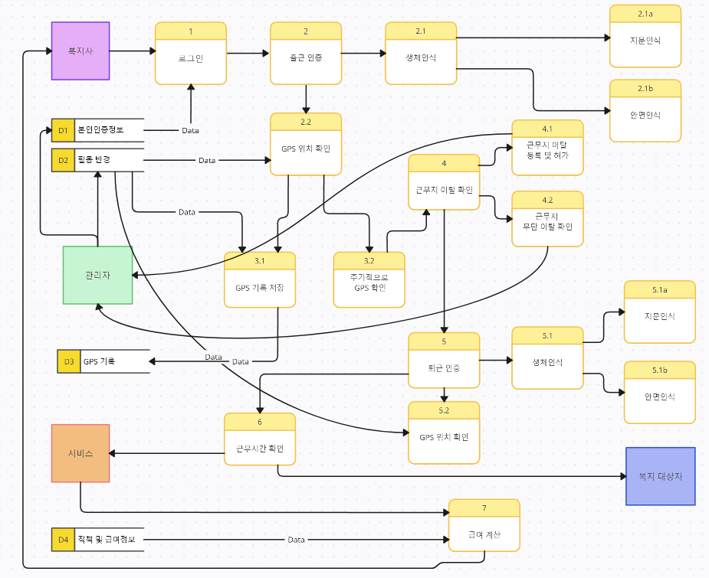
3. 목표 및 내용
-블록 다이어그램(3)
ER 다이어그램
시스템 진행 순서
1. 로그인
2. 출근인증
3. GPS 기록 저장 및 확인
4. 근무지 이탈 확인
5. 퇴근 인증
6. 근무 시간 확인
7. 급여 계산
데이터베이스 종류
본인인증정보
활동 반경
GPS 기록
직책 및 급여정보

Slide 18
3. 목표 및 내용
-대안 도출 및 구현 계획
대안 도출
현재 바우처 카드 기반 시스템의 문제점(본인 확인 절차 부족, 부정 수급 가능성 등)을 파악하고 이를 보완할 방법을 모색(기존 시스템 분석)
생체인식 기술(지문, 얼굴 인식)과 GPS 기반 위치 인증 시스템을 결합하여 출퇴근 시간을 관리하고 신원 확인을 강화하는 방안을 도출(기술적 대안 탐색)
비교 및 검토: 단순 GPS 인증, QR 코드 인증 방식의 장단점을 비교하여 생체인식과 GPS를 결합한 이중 인증 시스템을 채택(기존과 대안을 비교)
구현 계획
생체인식 기술을 통한 근무자 확인 및 GPS 위치 확인을 동시에 수행할 수 있는 모바일 애플리케이션 설계 (시스템 설계)
사용자 등록, 출퇴근 인증, 근무 시간 기록, 근무 장소 확인, 부정 행위 방지 알림 등의 기능 구현 (주요 기능 개발)
각 기능의 프로토타입을 개발하고 테스트 후 피드백을 반영하여 개선(프로토 타입 개발)
안정적인 시스템으로 구현하여 장애인 활동 지원 현장에 배포(최종 배포)

Slide 19
3. 목표 및 내용
-설계의 현실적 제한요소(제약조건)
제약조건
생체인식 장비 및 GPS 시스템의 도입 비용이 높은 편이므로, 비용 효율적인 하드웨어와 소프트웨어 솔루션을 선택해야 함
프로젝트 예산 내에서 하드웨어(예: 지문 인식 센서 등)와 소프트웨어 개발 비용을 최적화해야 함
생체인식 기술의 정확도와 응답 속도, 특히 장애인의 경우 신체적 특징이 다를 수 있으므로 이에 대한 고려 필요
GPS의 정확도 문제로 인해 실내 환경에서는 위치 확인이 어려울 수 있으므로 보완 기술(예: 비콘) 도입 검토
생체인식 데이터 수집 및 사용에 대한 개인정보 보호법, 위치 추적 관련 법규 준수
모바일 애플리케이션이 장애인 활동지원사의 다양한 스마트폰 환경에서 원활하게 작동할 수 있어야 하며, 인터넷 연결이 불안정한 지역에서도 최소한의 기능을 제공해야 함

Slide 20
3. 목표 및 내용
-개발 환경
프론트엔드
프레임워크 : React Native
디자인 : Figma
백엔드
프레임워크 : Spring
데이터베이스 : MySQL
개발 도구
버전 관리 : Git, GitHub
CI/CD : Jenkins
개발 플렛폼
OS : Android
호스팅 서버 : AWS

Slide 21
4. 기대 효과
-경제적 측면
운영비 절감
기존 바우처 카드 시스템의 부정 수급 문제 해결을 통해 정부 보조금의 효율적 사용 가능
잘못된 급여 지급을 방지하여 불필요한 비용 절감
공공 자원의 낭비 방지
관리 비용 절감
자동화된 출퇴근 확인 시스템으로 추가적인 인력 확인 절차 불필요
운영 인력 감소로 비용 절감 효과 발생
실시간 모니터링 기능을 통해 신속한 문제 대응 가능, 별도의 관리자가 필요하지 않음

Slide 22
4. 기대 효과
-사회적 측면
부정 수급 방지
생체인식과 GPS 인증으로 활동 지원사의 신원 및 근무 장소를 정확하게 확인
부정 수급 근절을 통해 장애인 지원 사업의 신뢰성 강화
더 많은 수혜자에게 적절한 지원 가능
복지 서비스의 투명성 제고
정부 제공 장애인 활동 지원사업의 급여 산정이 투명하게 관리
사회적 자원이 공정하게 분배되어 복지 제도에 대한 국민 신뢰 향상
업무 효율성 향상
활동 지원사와 서비스 제공 기관이 간단하게 출퇴근 인증 및 근무 시간 기록
복잡한 절차 없이 업무 효율성 크게 향상

Slide 23
4. 기대 효과
-기술적 혁신
생체인식 기술의 일상적 적용
일상적인 근무 환경에 생체인식 기술이 적용됨
다른 복지 사업 및 공공 부문으로의 확장 가능성
다양한 분야에 적용 가능
보안성이 강화된 시스템을 필요로 하는 다양한 분야에서 활용 가능
확장성 있는 기술로 다른 산업과 서비스에 적용 가능

Slide 24
5. 추진일정
-Gantt Chart
항목 | 세부 내용 | 세부 추진일정(주)
 |  | 1 | 2 | 3 | 4 | 5 | 6 | 7 | 8 | 9 | 10
기존 서비스 분석 | 기존 출퇴근 관리 시스템의 문제점과 요구사항 분석
아이디어 구체화 및 요구 분석 | 프로젝트 목표에 따른 요구사항을 구체화하고 분석
기획 명세 작성 | 프로젝트의 주요 기능과 설계 방향 작성
기술 검토 및 설계 | 생체인식과 GPS 기술을 결합한 시스템 설계
와이어 프레임 설계 | UI/UX 구조를 설계하고 사용자 흐름에 맞춘 와이어프레임 제작
UX•UI 디자인 | 사용자 편의성을 고려한 UI/UX 디자인
DB 아키텍쳐 구축 | 데이터베이스 구조 설계
API 명세 작성 | 시스템 기능을 위한 API 명세를 작성
프로토타입 개발 | GPS 및 생체인식 기능을 포함한 시스템 프로토타입 개발
테스트 및 피드백 | 프로토타입을 테스트하고 피드백 반영
최종 배포 및 유지보수 계획 | 최종 시스템을 배포하고 유지보수 계획 수립

Slide 25
감사합니다

